Slide 1
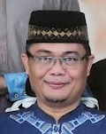
Idul Fithri
Dr. Ahmad Sarwat, Lc.,MA
Dalam Al-Quran, Hadits, Syariah dan Tradisi

Slide 2
Idul Fithr Secara Bahasa
قَالَ عِيسَى ابْنُ مَرْيَمَ اللَّهُمَّ رَبَّنَا أَنْزِلْ عَلَيْنَا مَائِدَةً مِنَ السَّمَاءِ تَكُونُ لَنَا
عِيدًا
لِأَوَّلِنَا وَآخِرِنَا وَآيَةً مِنْكَ ۖ وَارْزُقْنَا وَأَنْتَ خَيْرُ الرَّازِقِينَ
Ya Tuhan kami turunkanlah kiranya kepada kami suatu hidangan dari langit (yang hari turunnya) akan menjadi HARI RAYA bagi kami.
(QS. Al-Maidah : 114)

Slide 3
Idul Fithr Secara Bahasa
Fitrh = فطر = MAKANAN
مَنْ فَطَّرَ صَائِمًا كَانَ لَهُ مِثْلُ أَجْرِهِ
Siapa yang MEMBERI MAKAN (buka) kepada yang puasa, maka baginya pahala seperti orang yang berpuasa itu.
(HR. At-Tirmidzi dan Ibnu Majah)

Slide 4
Idul Fithr Secara Bahasa
فِطْر ≠ فِطْرَة
fitrah, suci ≠ makanan

Slide 5
Idul Fithr = Hari Raya Makan
Ied = Hari Raya - Fithr = Makan
Iedul Fithr = Hari Raya Makan
Hubungan Iedul Fithr dan Makan
Diwajibkan MAKAN dan diharamkan puasa
Disunnahkan memulai hari dengan MAKAN
Diwajibkan berbagi MAKANAN

Slide 6
Idul Fithr vs ‘Asyura
Allah SWT menjadikan 10 Muharram (‘Asyura) sebagai hari raya buat Bani Israil.
Dilatari hari Allah SWT menolong Bani Israil dari kejaran Fir’aun dan tentaranya yang ditenggelamkan
Nabi Musa berpuasa setiap tahun 10 Muharram untuk merayakan kemenangan.
Bani Israil sampai di masa kenabian Muhammad SAW masih puasa di Hari Raya Mereka
Allah mengubah aturan bagi kaum muslimin, yaitu Hari Raya 1 Syawal DIHARAMKAN berpuasa dan DIWAJIBKAN makan.
Maka dinamakan hari raya kaum muslimin dengan nama : Hari Raya Makan alias : ‘Idul Fithr

Slide 7
Ayat Al-Quran Terkait Idul Fithr
Dari 30 juz Al-Quran dan 6.236 ayatnya, tidak ada satupun ayat bicara tentang Idul Fithr
Kecuali hanya isyarat sekilas, yaitu :
وَلِتُكْمِلُوا الْعِدَّةَ وَلِتُكَبِّرُوا اللَّهَ
Hendaklah kamu mencukupkan bilangannya dan mengagungkan Allah
(QS. Al-Baqarah : 185)

Slide 8
Makan Kurma
عَنْ أَنَسٍ كَانَ رَسُولُ اللَّهِ لاَ يَغْدُو يَوْمَ الْفِطْرِ حَتَّى يَأْكُلَ تَمَرَاتٍ
Dari Anas bin Malik radliyallahuanhu berkata, “Rasulullah SAW tidak berangkat pada Idul Fithri hingga beliau memakan beberapa kurma. (HR. Bukhari)

Slide 9
Berbagi Makanan (Zakat Fithr)
فَرَضَ رَسُولُ اللَّهِ ﷺ زَكَاةَ الْفِطْرِ صَاعًا مِنْ تَمْرٍ، أَوْ صَاعًا مِنْ شَعِيرٍ، عَلَى الْعَبْدِ وَالْحُرِّ، وَالذَّكَرِ وَالْأُنْثَى، وَالصَّغِيرِ وَالْكَبِيرِ مِنَ الْمُسْلِمِينَ، وَأَمَرَ بِهَا أَنْ تُؤَدَّى قَبْلَ خُرُوجِ النَّاسِ إِلَى الصَّلَاةِ
Rasulullah SAW telah mewajibkan zakat fithri sebanyak satu ṣāʿ dari kurma atau satu ṣāʿ dari gandum, atas setiap hamba sahaya dan orang merdeka, laki-laki dan perempuan, anak kecil dan orang dewasa dari kalangan kaum Muslimin. Dan beliau memerintahkan agar zakat tersebut ditunaikan sebelum orang-orang keluar untuk menunaikan shalat (‘Id).“
(HR. al-Bukhari dan Muslim)

Slide 10
Shalat Ied di Mushalla
كَانَ رَسُولُ اللَّهِ ﷺ يَخْرُجُ يَوْمَ الْفِطْرِ وَالْأَضْحَى إِلَى الْمُصَلَّى
Dari Abu Sa’id al-Khudri ra bahwa Rasulullah SAW biasa keluar pada hari Idul Fitri dan Idul Adha menuju mushalla.
(HR. al-Bukhari dan Muslim)

Slide 11
Jika masjid itu luas lalu ia shalat (‘Id) di tanah lapang, maka tidak mengapa. Namun jika masjid itu sempit lalu ia shalat di dalamnya dan tidak keluar ke tanah lapang, maka hal itu dimakruhkan. Sebab jika mereka meninggalkan masjid dan shalat di tanah lapang, tidak ada mudarat bagi mereka. Tetapi jika mereka meninggalkan tanah lapang dan shalat di masjid yang sempit, mereka akan kesusahan karena berdesak-desakan, dan bisa jadi sebagian dari mereka ketinggalan shalat.
(Al-Majmū‘ Syarḥ al-Muhadzdzab karya Imam An-Nawawi)

Slide 12
Bertakbir Ketika Menuju Mushalla
كَانَ النَّاسُ يُكَبِّرُونَ فيِ العِيْدِ حِينَ يَخْرُجُونَ مِنْ مَنَازِلِهمْ حَتَّى يَأْتُوا المـُصَلِّى وَحَتَّى يَخْرُجُ الإِمَامُ فَإِذَا خَرَجَ الإِماَمُ سَكَتُوا فَإِذَا كَبَّرَ كَبِّرُوا
Dahulu orang-orang bertakbir di hari raya ketika mereka keluar dari rumah-rumah mereka hingga sampai di tempat shalat, sampai imam keluar, maka mereka pun diam. Bila imam bertakbir maka mereka pun bertakbir.

Slide 13
Budak Wanita Menyanyi Di Hadapan Nabi SAW
عَنْ عَائِشَةَ «أَنَّ أَبَا بَكْرٍ دَخَلَ عَلَيْهَا، وَالنَّبِيُّ ﷺ عِنْدَهَا، يَوْمَ فِطْرٍ أَوْ أَضْحًى، وَعِنْدَهَا قَيْنَتَانِ بِمَا تَقَاذَفَتِ الْأَنْصَارُ يَوْمَ بُعَاثٍ، فَقَالَ أَبُو بَكْرٍ: مِزْمَارُ الشَّيْطَانِ مَرَّتَيْنِ، فَقَالَ النَّبِيُّ ﷺ: دَعْهُمَا يَا أَبَا بَكْرٍ، إِنَّ لِكُلِّ قَوْمٍ عِيدًا، وَإِنَّ عِيدَنَا هَذَا الْيَوْمُ
​

Slide 14
Budak Wanita Menyanyi Di Hadapan Nabi SAW
Dari 'Aisyah ra bahwa Abu Bakar masuk ke rumahnya, sementara Nabi SAW berada di sisinya pada hari Idul Fitri atau Idul Adha. Di rumah 'Aisyah ada dua budak wanita yang sedang bernyanyi tentang peristiwa pertempuran antara kaum Anshar pada hari Bu’ats.
Maka Abu Bakar berkata: ‘Seruling setan, (dua kali)”. Lalu Nabi SAW bersabda:
‘Biarkan mereka, wahai Abu Bakar. Sesungguhnya setiap kaum memiliki hari raya, dan hari raya kita adalah hari ini.’
(HR. Bukhari)

Slide 15

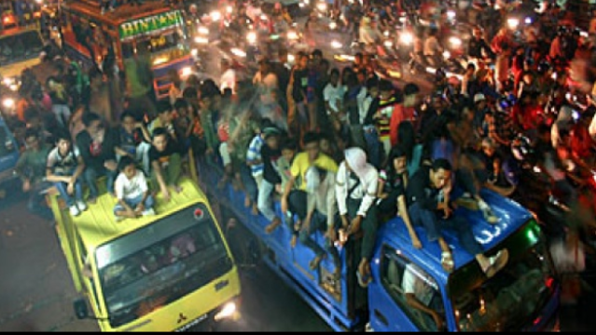
Takbiran Tradisi Indonesia

Slide 16
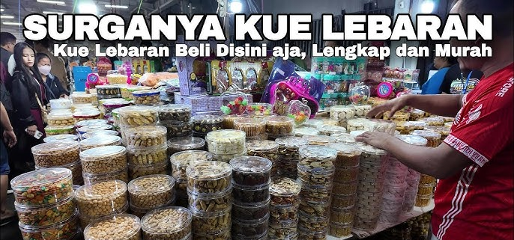
Kue Lebaran : Tradisi Idul Fithri

Slide 17
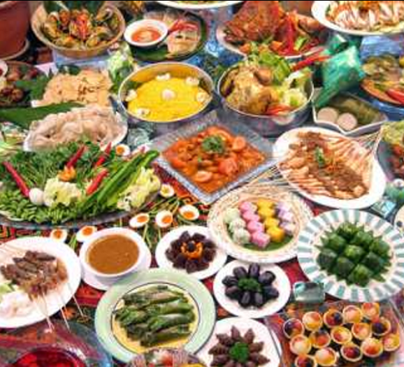
Tradisi Lebaran

Slide 18
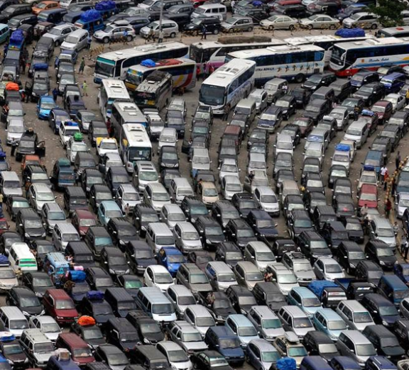
Pulang Mudik Tradisi Lebaran

Slide 19
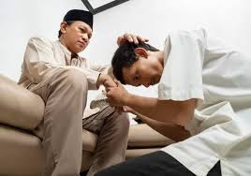
Sungkeman Tradisi Lebaran

Slide 20
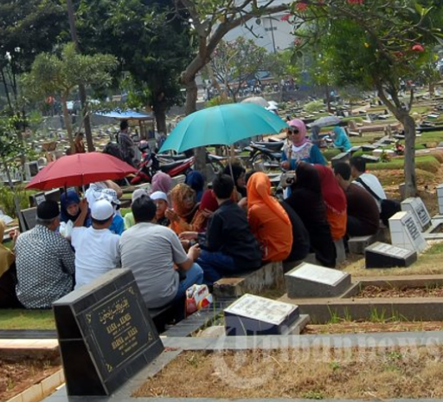
Ziarah Kubur

Slide 21
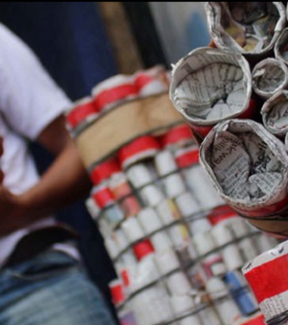
Bakar Petasan

